Slide 1
LPSC
Projet Mandelbrot
Lucien Pruvot

Slide 2
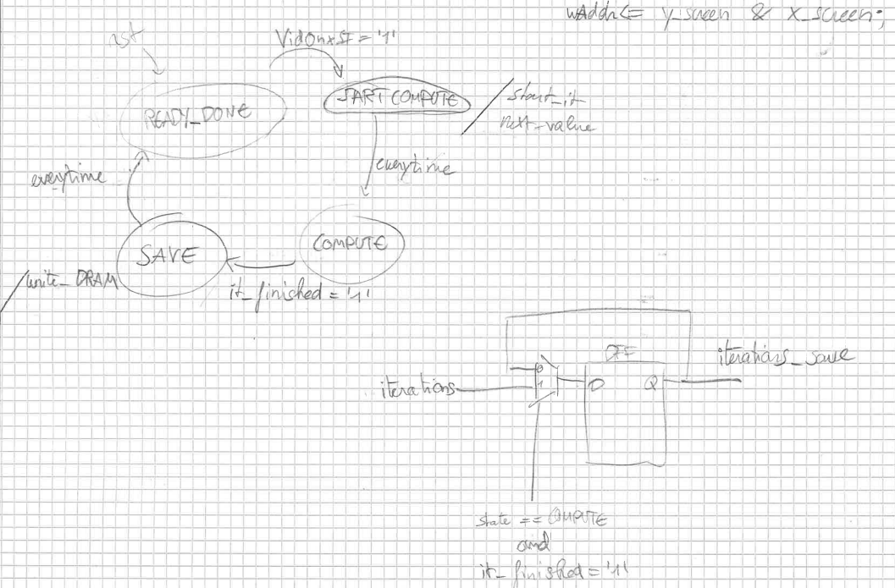
top level

Slide 3
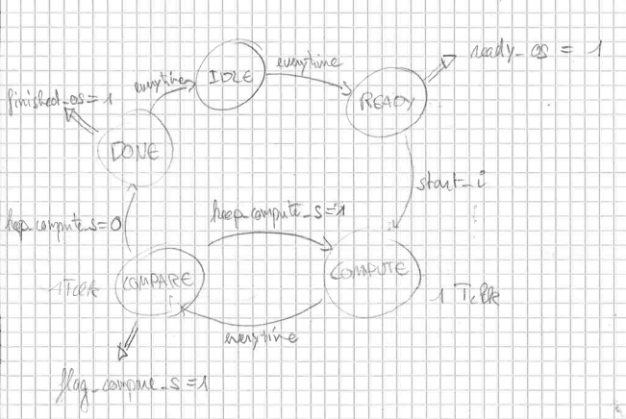
Machine d’état itérateur

Slide 4
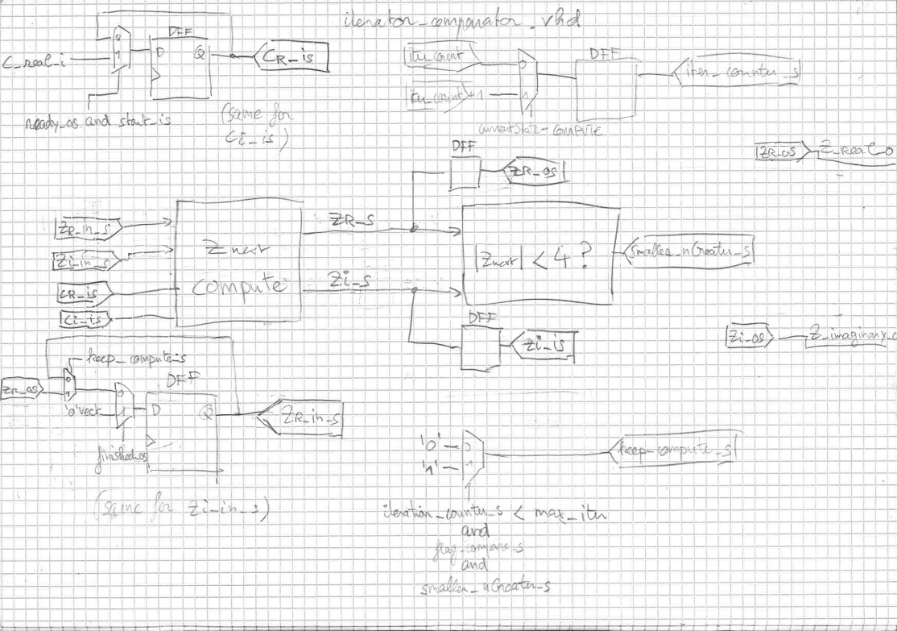

Slide 5
